Slide 1
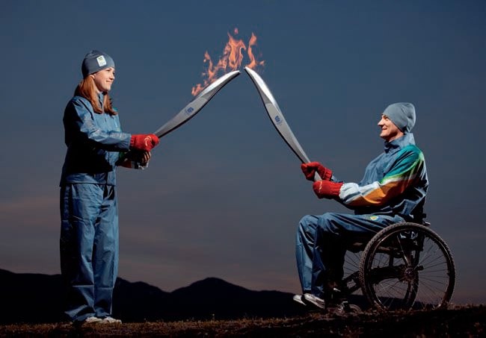
История паралимпийских игр

Slide 2
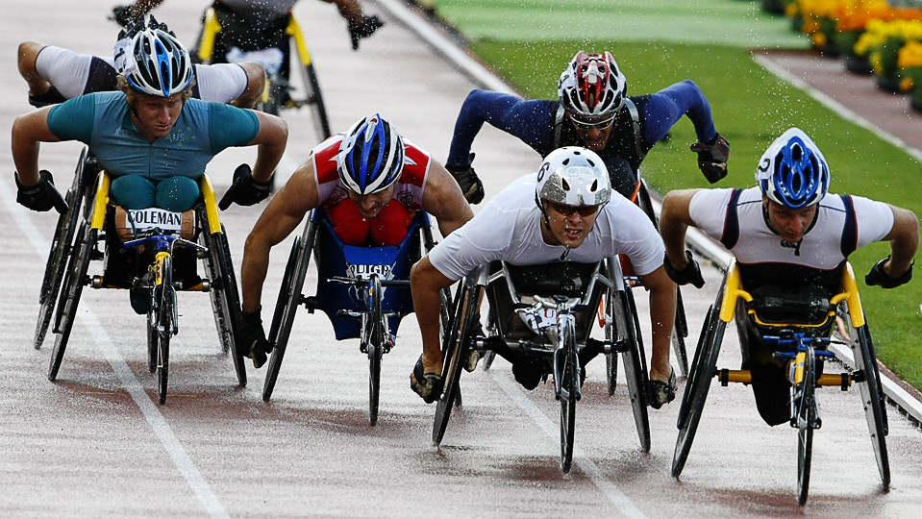
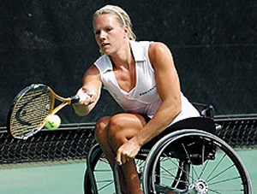
Паралимпийские игры - это стремление цивилизации встроить людей с ограниченными возможностями в здоровое общество.

Slide 3
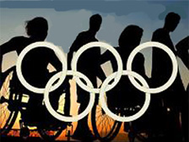
Паралимпийские игры — международные спортивные соревнования для инвалидов, традиционно проводятся раз в четыре года после главных Олимпийских игр, а начиная с 1992 — в тех же городах; в 2001 эта практика закреплена соглашением между МОК и Международным паралимпийским комитетом (МПК). Летние паралимпийские игры проводятся с 1960 года, а зимние паралимпийские игры —
с 1976 года.

Slide 4
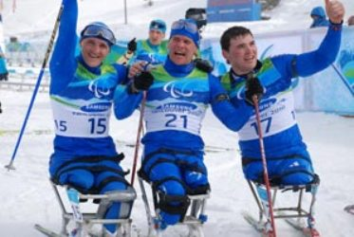
В Паралимпийском движении существует шесть групп инвалидности:
спортсмены с ампутированными конечностями,

Slide 5
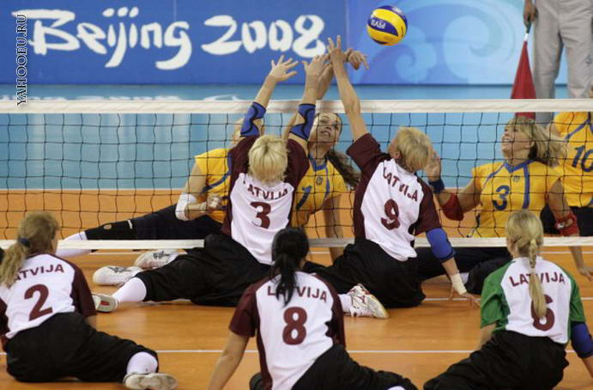
с церебральном параличом

Slide 6
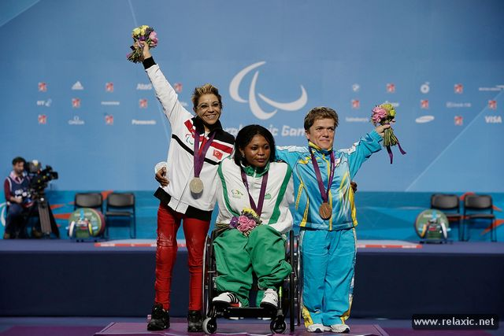
с нарушениями интеллекта

Slide 7
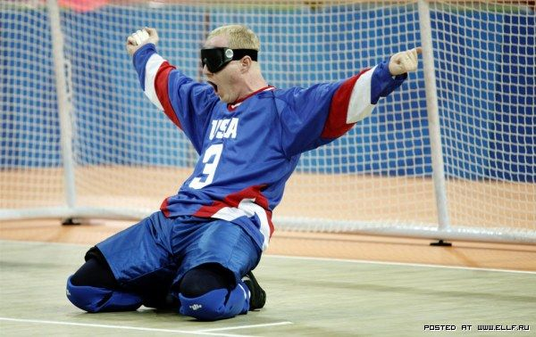
с нарушениями зрения

Slide 8
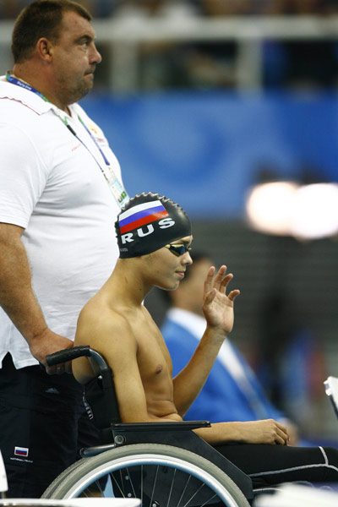
с поврежденным спинным мозгом

Slide 9
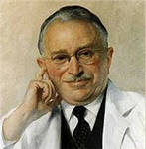
Идея создания Паралимпийских игр принадлежит немецкому неврологу Людвигу Гуттману. В 1948 году в Центре реабилитации больных со спинномозговыми травмами в Сток-Мандевиле (Великобритания) он организовал спортивные соревнования для ветеранов Второй мировой войны.

Slide 10
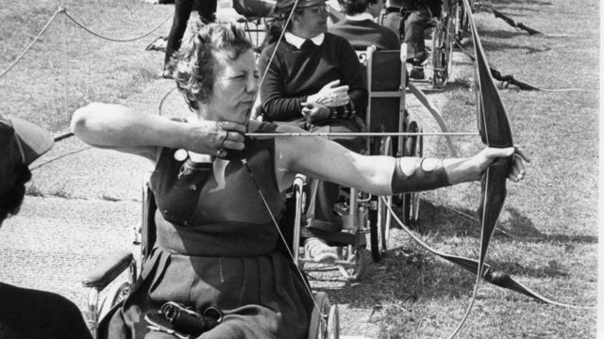
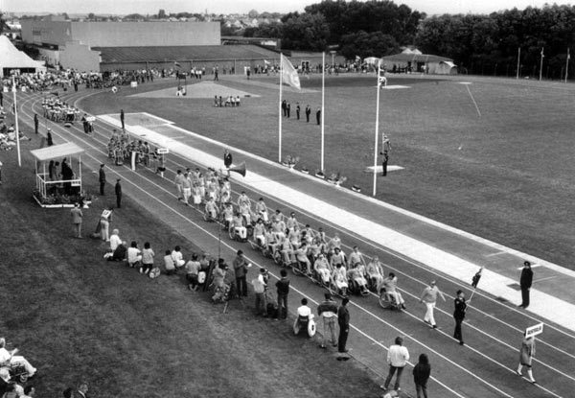
Первые Паралимпийские игры состоялись в Риме в 1960 году. Тогда самой многочисленной была делегация спортсменов Италии. Программа римских Игр включала восемь видов спорта, в том числе легкая атлетика, плавание, фехтование, баскетбол, стрельба из лука, настольный теннис. В соревнованиях участвовали спортсмены с повреждением спинного мозга.

Slide 11
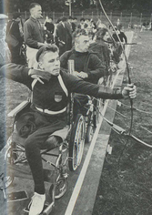
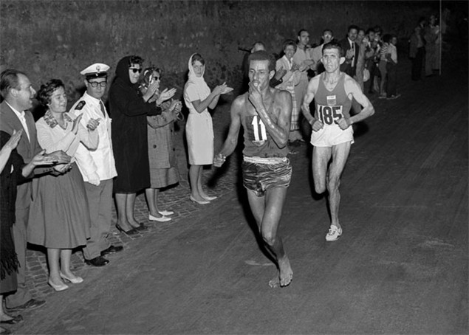
Официальное название «Паралимпийские игры» появилось во время проведения II Паралимпиады 1964 года в Токио. В ней приняли участие 390 спортсменов из 22 стран. В программу Игр были включены новые виды спорта, в частности, езда на колясках, тяжелая атлетика и метание диска. На этих соревнованиях впервые использовалась паралимпийская атрибутика: флаг, гимн и символ Игр.

Slide 12
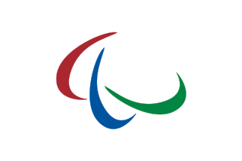
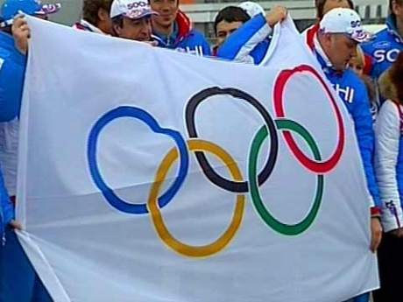
Флаг, символ Игр

Slide 13
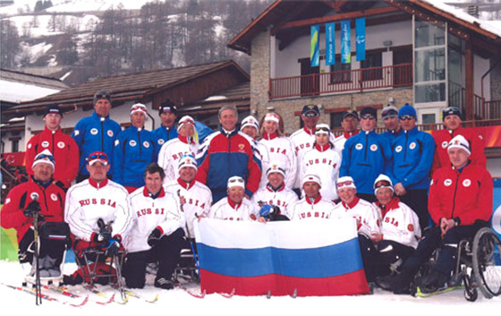
Зимние Паралимпийские игры проводятся с 1976 года. Впервые они состоялись в городе Эрншёльдсвик (Швеция). Соревнования для спортсменов с ампутированными конечностями и нарушениями зрения были организованы на треке и в поле. Там же впервые прошли соревнования по гонкам на санях.
Россия впервые приняла участие в Паралимпийских играх
в 1988 году в Сеуле.

Slide 14
Паралимпийские виды: тяжелая атлетика (пауэрлифтинг), легкая атлетика, плавание, дзюдо (среди слабовидящие спортсменов), пулевая стрельба, стрельба из лука, конный спорт, велосипедный спорт, теннис колясочников, настольный теннис, колясочный баскетбол, сидячий волейбол, голбол, футбол 5х5 (для слепых), футбол 7х7 (с поражением опорно-двигательного аппарата) и ДЦП (детским церебральным параличом), фехтование, регби колясочников, бочче, парусный спорт, адаптивная гребля.

Slide 15
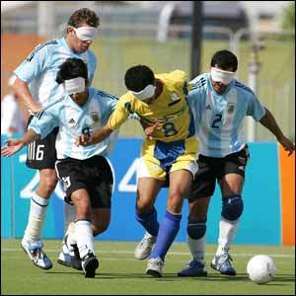
Голбол
в игре принимают участие слепые люди – две команды по три игрока. Игра происходит в спортивном зале, на полу которого нанесена разметка в виде прямоугольной площадки, разделенная на две половины центральной линией. В обоих концах площадки находятся ворота. Игра осуществляется озвученным мячом (внутри находится колокольчик). Цель игры – закатить мяч за линию ворот защищающейся команды, в то время как она пытается помешать.

Slide 16
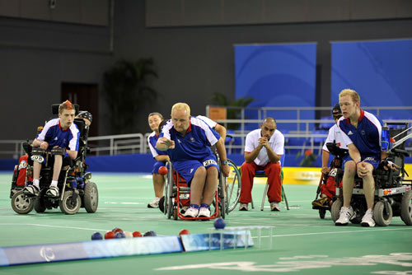
Бочче
спортивная игра на точность, принадлежащая к семье игр с мячом, близкая к боулингу, имеющих общие истоки в античных играх, распространенных на территории Римской империи Для участия в соревнованиях по бочче допускаются спортсмены, вынужденные передвигаться в коляске, что обусловлено наличием тяжелой формы ДЦП или других неврологических заболеваний..

Slide 17
Паралимпиада 2014 завершилась в Сочи 16 марта. Сборная России одержала убедительную победу в общекомандном медальном зачете, завоевав 80 медалей, 30 из которых – золотые. В итоговой таблице Паралимпиады сборная России заняла первое место, второе место у сборной Германии, третьими финишировали канадцы, отодвинув сборную Украины на четвертую строчку общекомандного зачета зимних паралимпийских игр

Slide 18
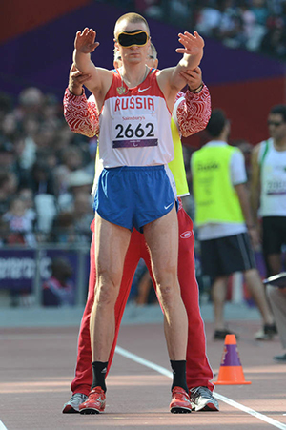
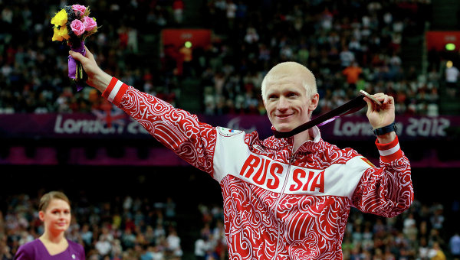
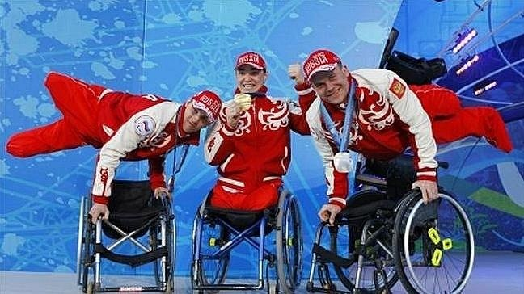
Мы гордимся этими спортсменами! Спортсменами с большой буквы!

Slide 19
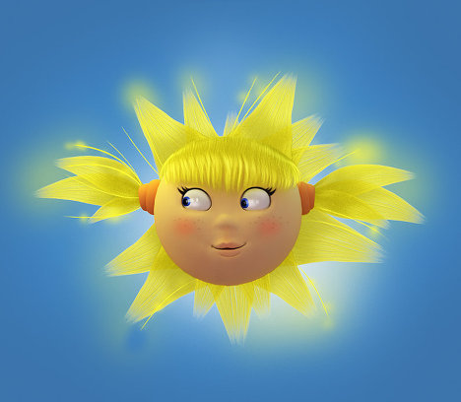
Спасибо за внимание.
Выполнила
учитель математики
и физики
МБОУ «ООШ № 98»
Доманова Н.С.

